Slide 1


3
Metodología de participación para priorización del gasto
Art. 238 del COOTAD

Slide 2

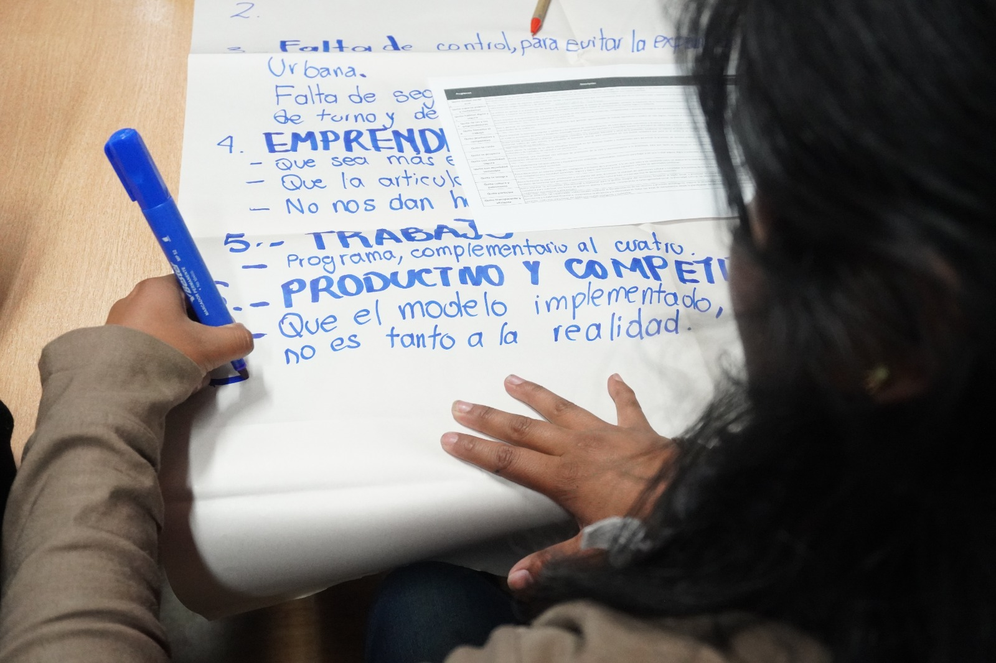
¿Por qué?

Slide 3
Código Orgánico de Organización Territorial (COOTAD)
Art. 238. – Participación ciudadana en la priorización del gasto
Las prioridades de gasto se establecerán desde las unidades básicas de participación y serán recogidas por la asamblea local, como máxima instancia de participación.
Art. 306. – Barrios y parroquias urbanas
Se reconoce a los barrios y parroquias urbanas como unidades básicas de participación ciudadana en los GAD municipales o distritales.
Art. 308. – Comunas, comunidades y recintos
Constituirán una forma de organización territorial ancestral las comunas, comunidades
y recintos en donde exista propiedad colectiva sobre la tierra.

Slide 4
Código Municipal
Articulo 402.-De las unidades básicas de participación y las formas ancestrales de organización
Artículo 404.- De las funciones de los órganos representativos
Se respetará y propenderá al fortalecimiento de las formas organizativas propias y ancestrales de las comunidades, pueblos, y nacionalidades indígenas, del pueblo afroecuatoriano, del pueblo montubio y de las comunas, recintos, barrios, parroquias existentes en el Distrito Metropolitano de Quito.
Serán funciones de los órganos representativos en los espacios de participación ciudadana, los siguientes […] Participar en los espacios y procesos de elaboración de los planes de desarrollo, operativos anuales y del presupuesto en sus respectivas jurisdicciones territoriales […]

Slide 5



¿Para qué?
Incrementar la planificación participativa en el desarrollo del presupuesto del Gobierno Autónomo del Distrito Metropolitano de Quito;
Involucrar a los representantes de las Unidades Básicas de Participación en la toma de decisiones de priorización presupuestaria;
Identificar las necesidades expresas de los representantes de las Unidades Básicas de Participación en la Planificación Institucional.

Slide 6
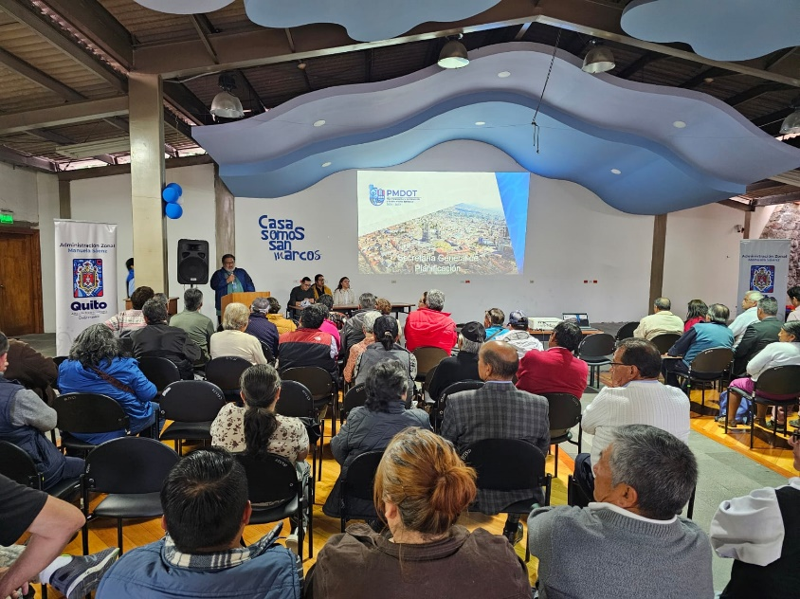
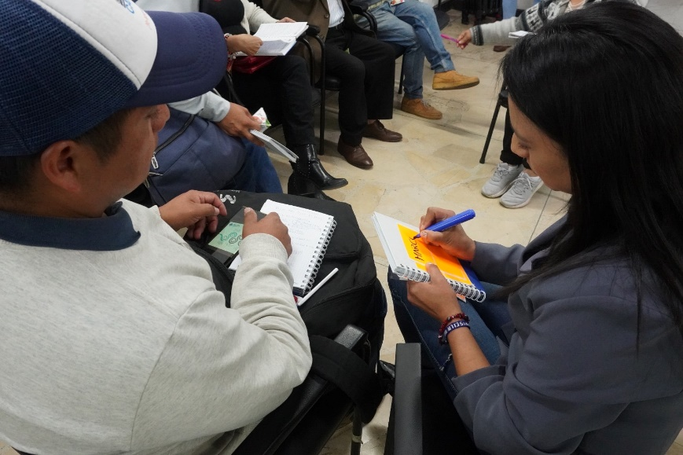
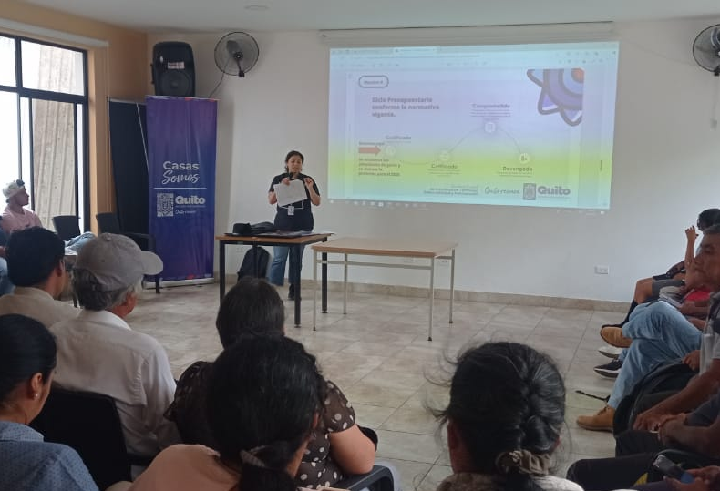
¿Cómo?
Presentación
Priorización
Plenaria
Metodología elaborada por las Secretarías Generales:
Coordinación Territorial, Gobernabilidad y Participación; y,
b) Planificación.
Calificación escala de Likert de 3 puntos.
Conformación de mesas de trabajo para la priorización de programas conforme
los 3 Objetivos Estratégicos del PMDOT 2024 - 2033.
Presentación de resultados de priorización de programas para el
gasto en el 2025.
10 Asambleas de
Unidades Básicas de Participación
605 Representantes de
Asambleas Barriales,
Comités
14 programas calificados
con prioridad

Slide 7
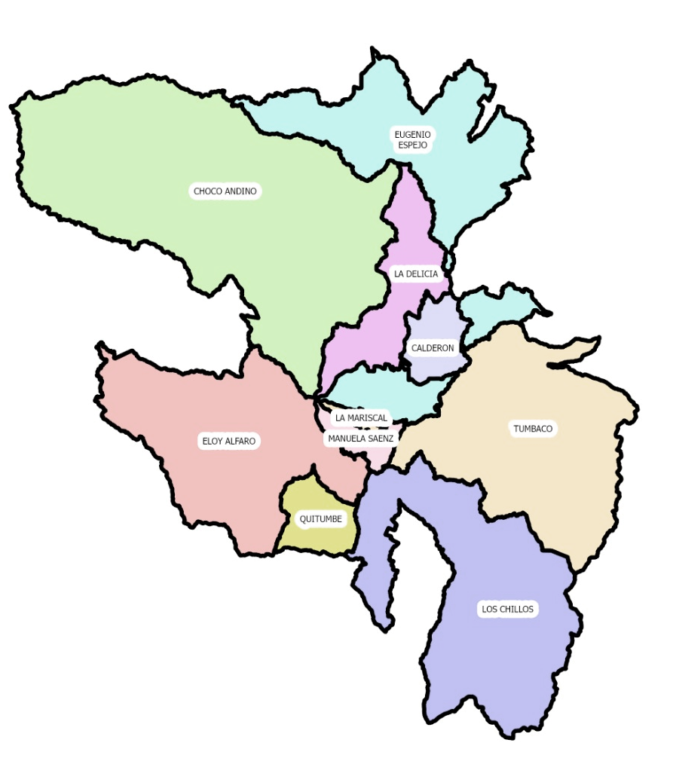





¿Cómo?
744 unidades básicas de participación en el DMQ
109 Asambleístas Metropolitanos recogen las prioridades de inversión

Slide 8







Propuesta de Desarrollo
01
Objetivo de Desarrollo 1. Mejorar la calidad de vida e incrementar el bienestar de la población, con justicia, igualdad y equidad; mediante la generación de oportunidades y de fuentes de trabajo digno, de la reducción de brechas y el combate a la exclusión.
Objetivo de Desarrollo 3. Alcanzar una gestión eficiente, participativa, desconcentrada y transparente; un municipio cercano a la ciudadanía.
03
02
Objetivo de Desarrollo 2. Consolidar una ciudad segura, sostenible e integrada, que cuide la vida en todas sus formas y que fortalezca la paz, el orden y la convivencia ciudadana.

Slide 9


Programas
PMDOT 2024 - 2033

Slide 10
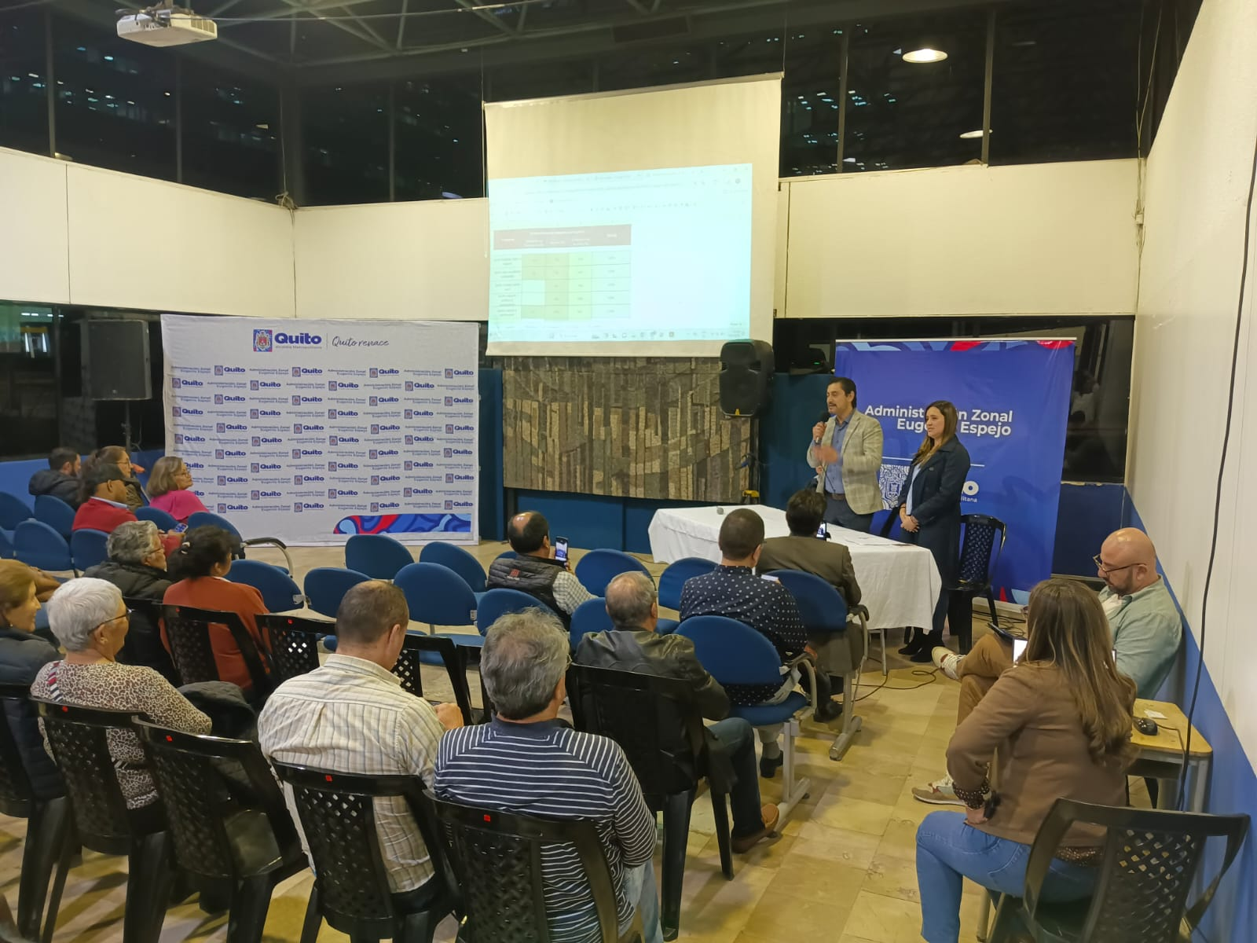
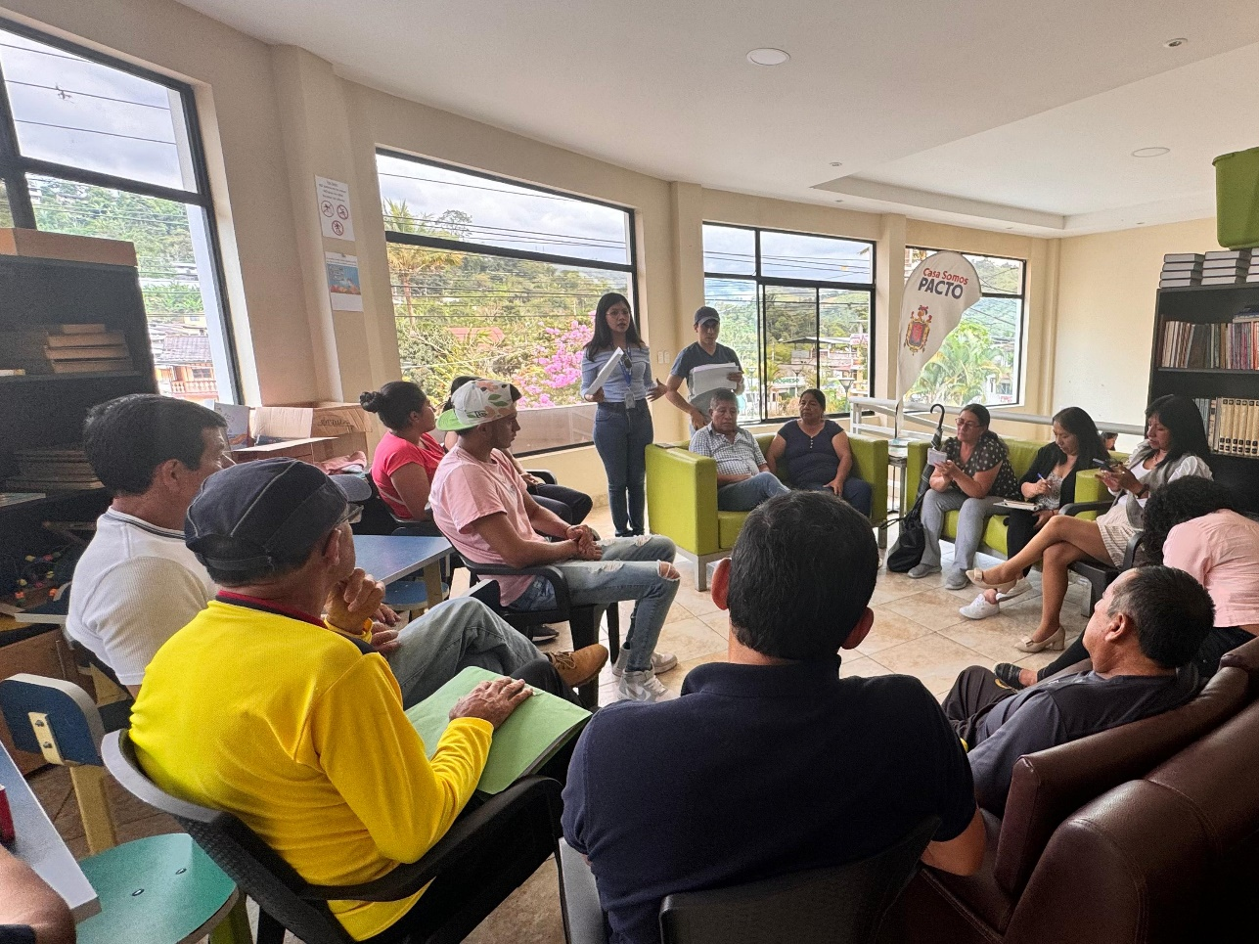
Metodología

Slide 11
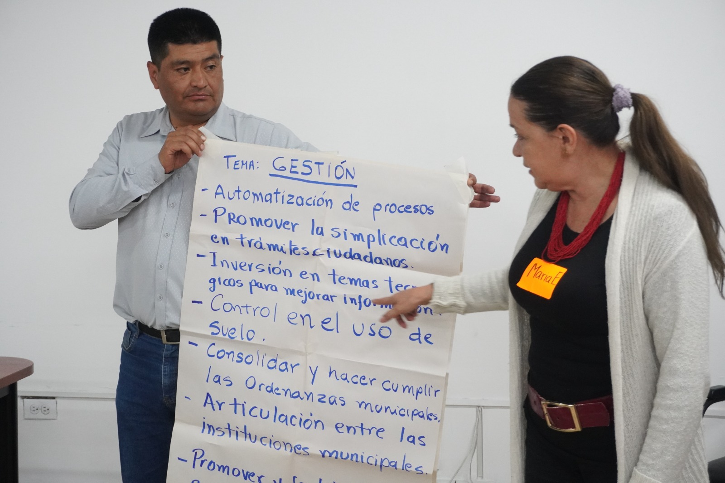
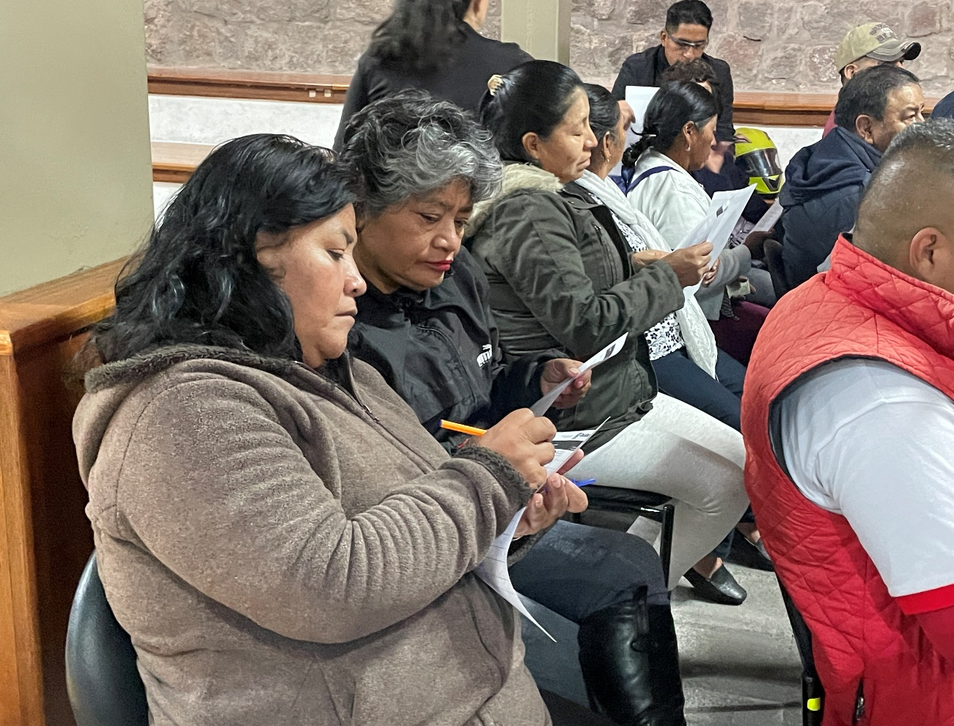
Metodología

Slide 12
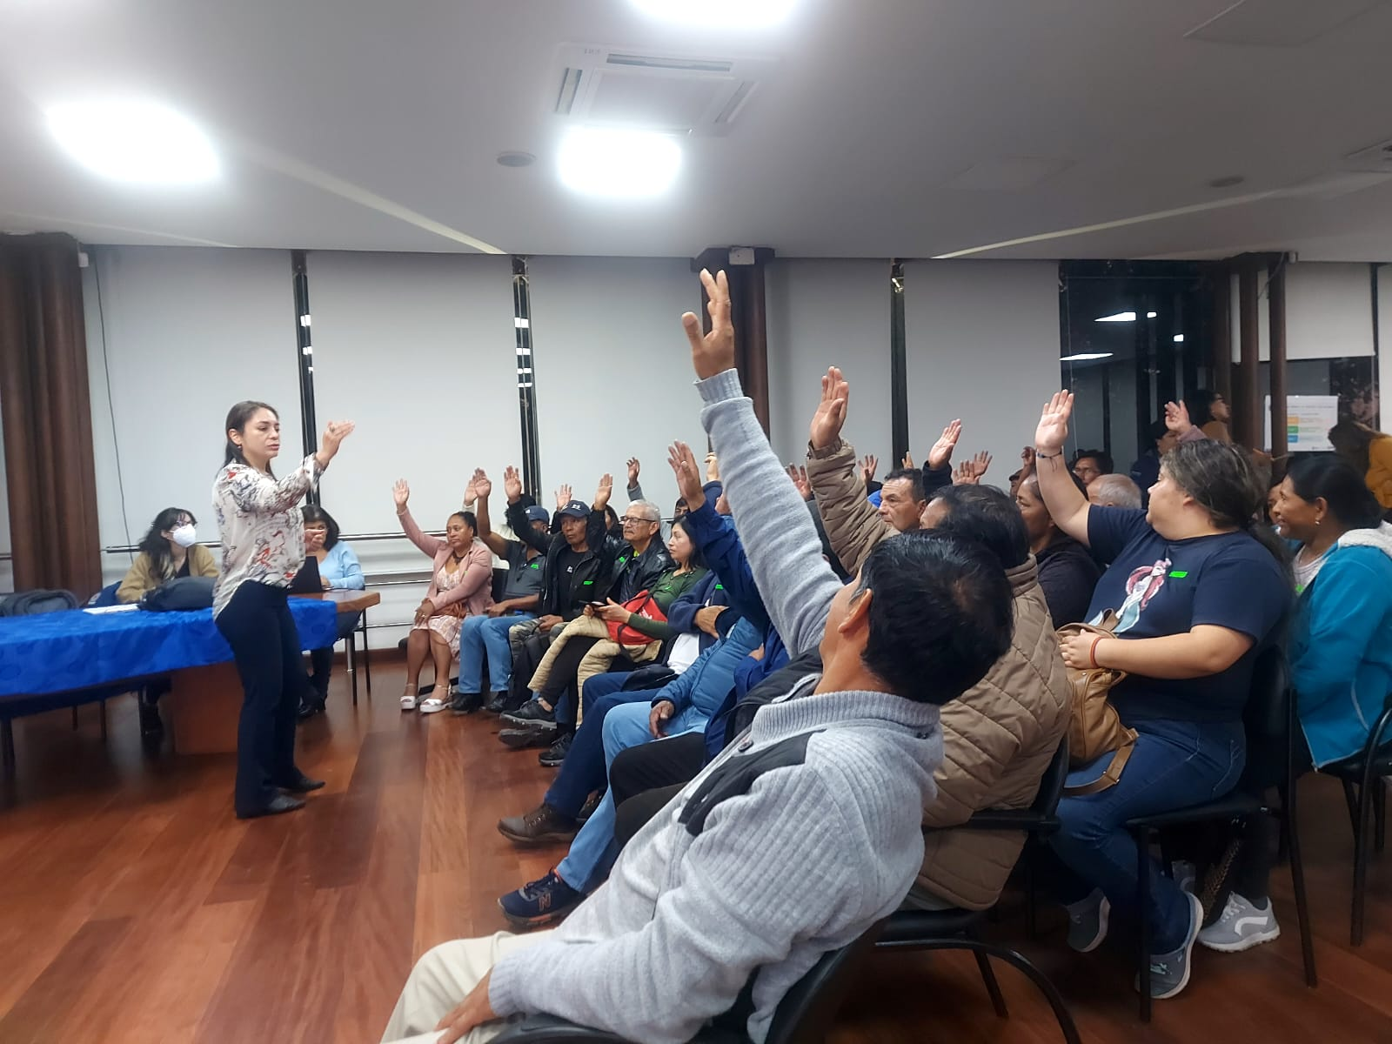
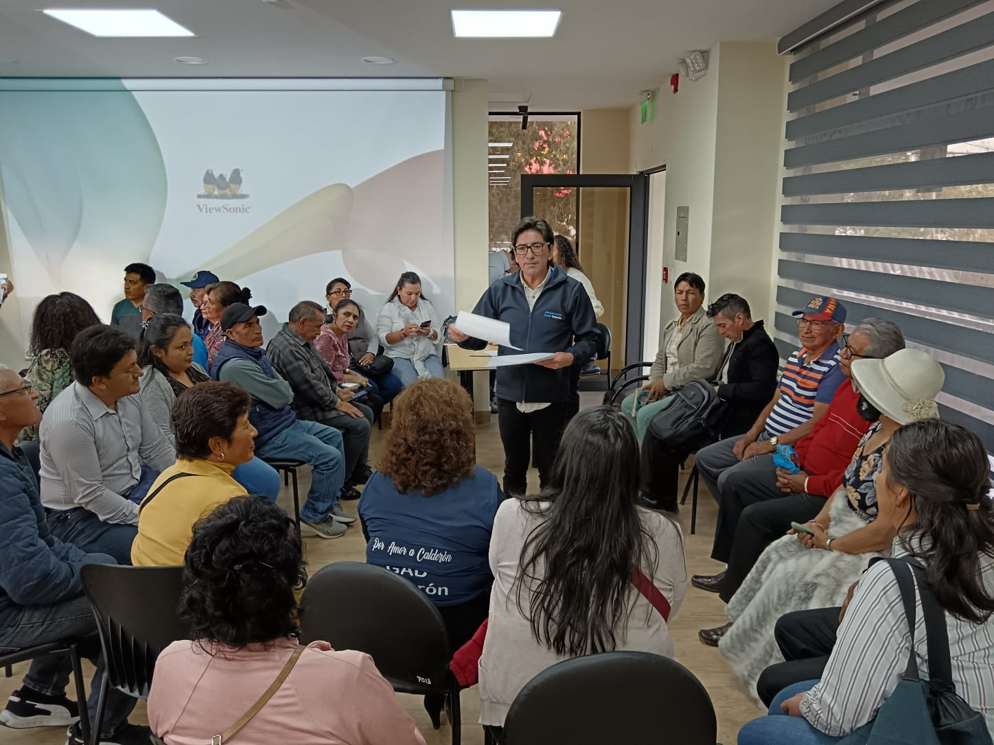
Metodología

